Slide 1

机器学习在直线加速器纵向补偿匹配的应用
冯昕苑
东莞研究部
加速器物理组

Slide 2
目录
1. 直线束流动力学的若干背景
2. 遗传算法与加速器参数优化
3. 预期应用场景

Slide 3
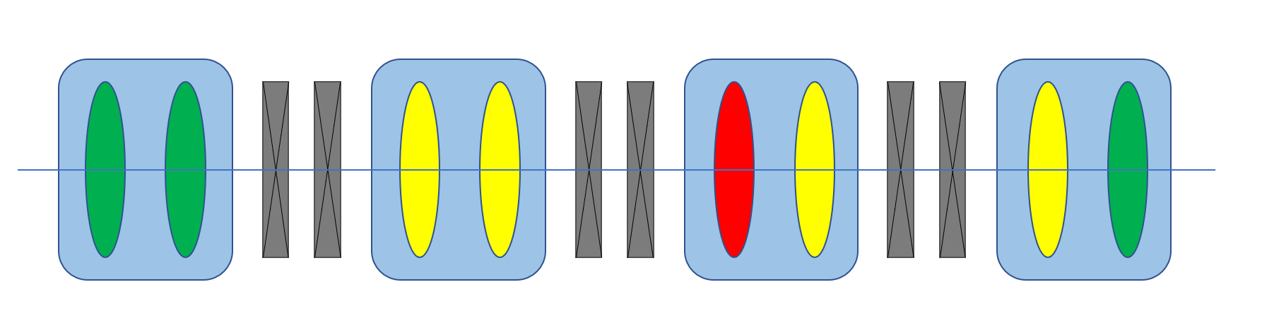
1.直线束流动力学的若干背景
CSNS-II的超导直线段设计了44个超导腔，包括20个SPOKE腔和24个椭球腔将束流从80MeV加速到300MeV。
超导腔运行存在不稳定的可能，为了保证束流通过超导段后的能量和能散等参数的稳定性，需要设计一套可以计算各种情况下都满足RCS注入要求的匹配系统。
局部补偿的基本原理。 红色：失效腔 黄色：补偿腔 绿色：正常运行腔

Slide 4
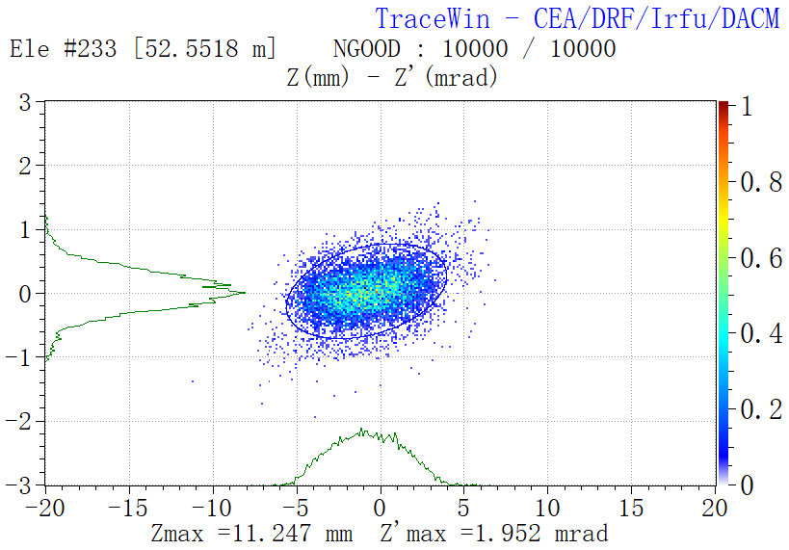






1. 补偿目标
束流中心能量：
注入束流的中心能量的偏移对RCS环加速过程影响很大，能量变化将导致环不匹配产生大量束损。
束流能散：
能散控制不仅关系到直线加速器本身的加速效率，束晕粒子也影响RCS的注入，因此需要在保证能量的同时保持能散增长较小。

Slide 5
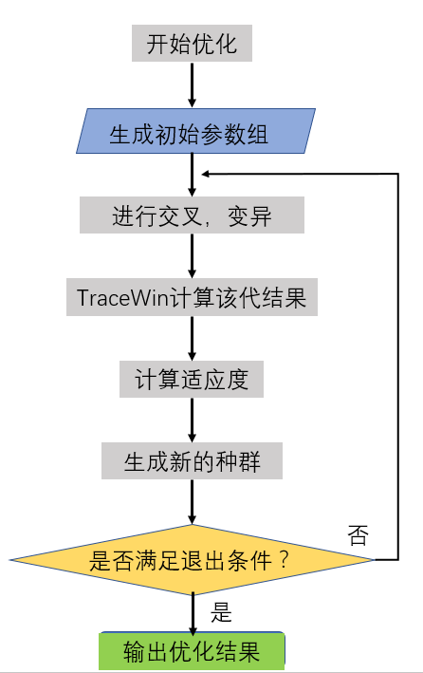
2. 遗传算法与加速器参数优化
遗传算法具有良好的全局搜索能力，可以快速地将解空间中的全体解搜索出，而不会陷入局部最优解的快速下降陷阱；并且利用它的内在并行性，可以方便地进行分布式计算，加快求解速度。
利用遗传算法对超导腔参数进行优化，可以
快速获得符合需求的参数组。

Slide 6
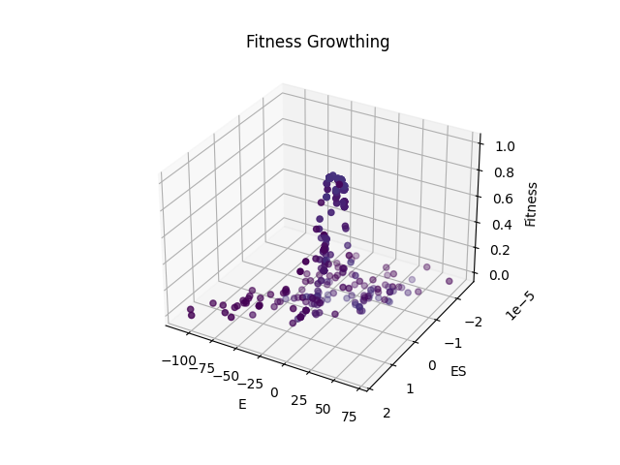
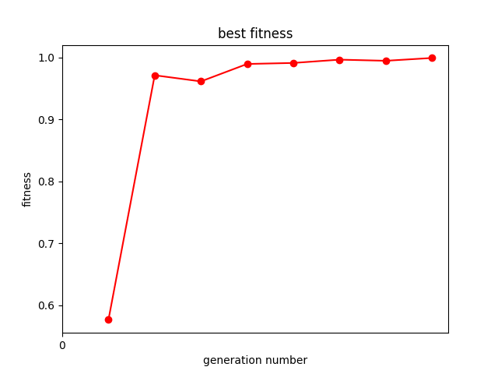
2. 遗传算法与加速器参数优化
适应度算法优化过程 最优适应度进化过程

Slide 7
3. 预期应用场景
1. 优化初始种群：利用已有的实验数据，训练一个监督学习模型，生成接近最优失效恢复解的初始种群。
2. 动态调整进化参数：通过强化学习算法动态调整交叉和变异概率，根据算法的收敛情况自适应调整这些操作。

Slide 8
3.1 初始种群优化
1. 基于历史数据的监督学习：
根据已有数据，训练输入高频变量和目标函数的映射关系，预测解的范围后，使用遗传算法进行求解。
2.基于聚类的初始化：
聚类方法可以用于将搜索空间中的点进行分类，并从不同的类中抽取代表性解，保证初始种群的多样性。这样可以避免初始种群过于集中在某个区域，从而提高遗传算法的探索能力。
步骤：
  先在搜索空间中随机生成大量解。
  使用聚类算法（如K-means、DBSCAN等）将这些解进行分组。
  从每个聚类中选择若干个代表性个体作为初始种群。

Slide 9
3.2 动态调整进化参数
强化学习是一种通过与环境交互来学习最优策略的机器学习方法。在遗传算法中，强化学习可以用于动态调整交叉率、变异率和选择策略，以提高算法的性能。
1.将遗传算法的参数（如交叉率、变异率等）作为强化学习的行动（action）。
2.算法的每一代种群作为一个状态（state），种群的适应度变化或进化过程的质量作为奖励（reward）。
3.强化学习算法（如Q-learning或深度Q网络，DQN）通过不断迭代，学习如何在不同的状态下选择合适的参数组合，以最大化奖励。

Slide 10
谢谢

